Slide 1

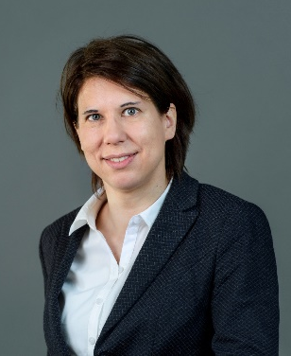
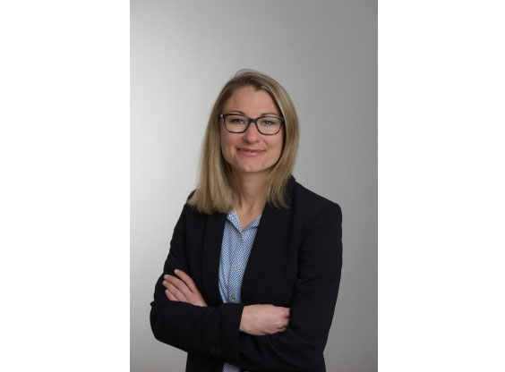
Immersion INSOS Schweiz
Annina Studer
Leiterin Bereich Arbeitswelt
INSOS Schweiz
Anita Heinzmann
Wissenschaftliche Mitarbeiterin
Hochschule für Soziale Arbeit, HES-SO Valais-Wallis

Slide 2
INSOS: von der Praxis für die Praxis
817 Institutionen
davon 300 Unternehmen
mit Arbeits- und Bildungsangeboten
20 Sektionen
DV: 100 Delegierte
ZV: NR Streiff +
8 Institutionsleitende
Geschäftsleitung
Politik
Aktionsplan UN-BRK: Projekt Mitwirkung
Bereich Arbeitswelt
Bereich
Bildung
Bereich Lebensgestaltung
Kommunikation
Verbandsmanagement
Kommissionen und projektbezogene AGs

Slide 3
Immersion Aufgabenprofil
Projekt «Aktionsplan zur Umsetzung der UN-BRK»
Erfassung und Analyse der existierenden Mitwirkungsmodelle in Werkstätten
Evaluation der verschiedenen Mitwirkungsmodelle
Formulierung von Empfehlungen
Gelingensbedingungen für Mitwirkung
Überlegungen zu möglichen Dienstleistungen
Dauer: 15 Monate an zwei Tagen pro Woche; Arbeitsort: Bern

Slide 4
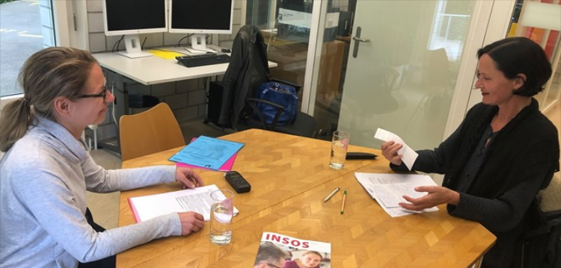
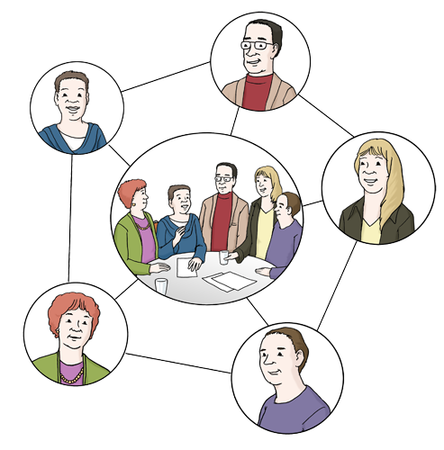
Entdeckungen/Erfahrungen
Vielfältige Kommunikation
Vielfältige Rollen
38 Interviewpartner*innen
12 Teammitglieder
Kommissionssitzungen
Netzwerktreffen
Fachtagung
Internationale Kontakte
Leichte Sprache
Schwere Sprache

Slide 5
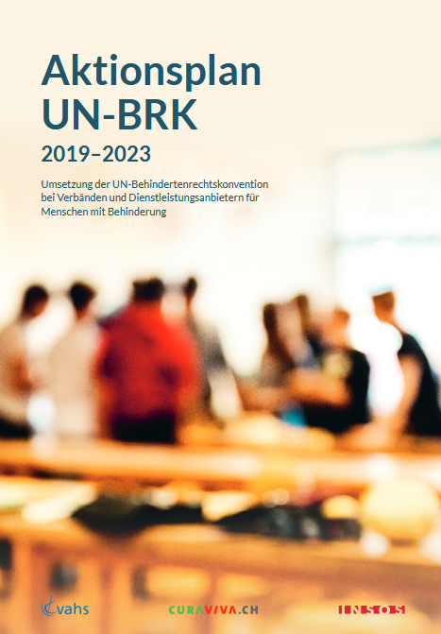
Entdeckungen/Erfahrungen
Am Puls der Zeit…
Umsetzung in Lehre und Projekten…
Parallel zur Veröffentlichung konnte ich das Thema in der Lehre aufgreifen und anhand des Projekts ein Praxisbeispiel vorstellen
Geplanter Workshop an einem Forum UN-BRK 2020 an der HES-SO

Slide 6
Entdeckungen/Erfahrungen
Wissensgenerierung auf höchster Stufe
durch Einbindung einer externen Person
  mit grossen Branchen-Vorkenntnissen
  mit gleichen Überzeugungen und Haltungen
  mit analytischem, zielorientiert eingesetztem Fachwissen
  (Forschung und Entwicklung für die Praxis)
durch gemeinsame Reflexionssitzungen
  projektbezogen
  verbandsbezogen
  auf Augenhöhe

Slide 7
Win-Win-Win
Neue Lernfelder für die Kompetenzentwicklung, viele Begegnungen, erweitertes Netzwerk, fachliche Vertiefung
Am Puls sein: unmittelbare Verbindungspunkte der FH und der Praxisorganisation (Lehre, Veranstaltungen…)
Fachliche Vertiefung inkl. Aufbau eines Netzwerkes (Nachhaltigkeit / «Kitt»)
Potenzialentfaltung durch Entlastung und garantiertem Wissenstransfer in hoher Qualität
Aktionsplan UN-BRK: eine «Massnahme» umgesetzt!

Slide 8
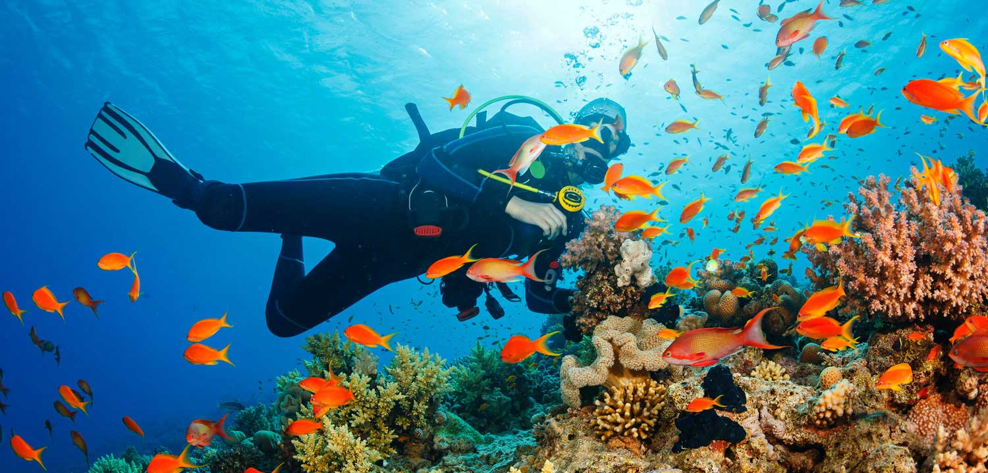
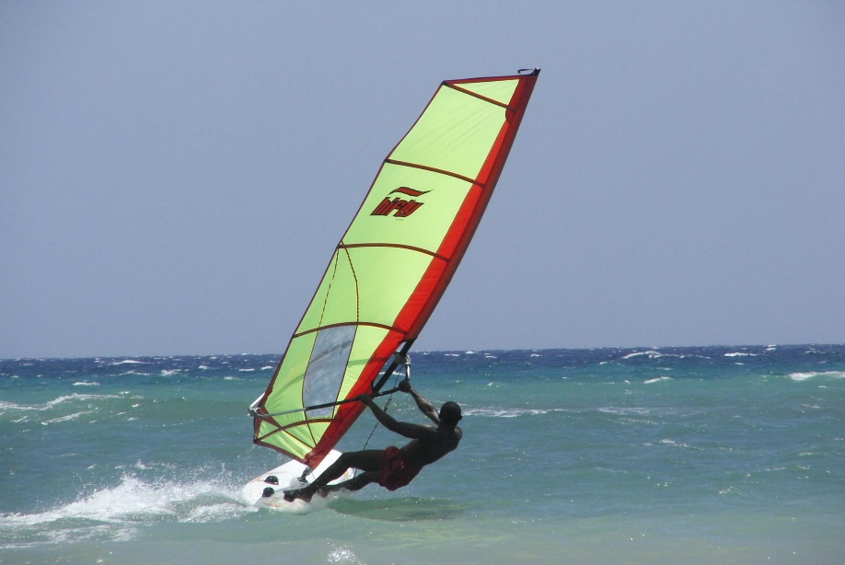
Immersionserfahrung in 3 Stichworten
Horizonterweiterung
Wachstum
Begegnungen
Im Fahrtwind
zielsicher
aufbauend

